Slide 2
شرایط تهدید کننده ایمنی بیمار Patient Safety
واحد ایمنی بیمار بیمارستان امام حسین (ع) گلپایگان
بهمن ماه 1397

Slide 3
گروه هدف: پیرا پزشک ،پرستار
اهداف آموزشی:
• شرایط تهدیدکننده ایمنی بیمار در بیمارستان و مراکز درمانی را بشناسیم.
• با روشهای پیشگیری و کنترل شرایط تهدید کننده آشنا شویم

Slide 4
وضعیت کشورهای در حال توسعه
▪ برآوردها نشان می دهند که در کشورهای توسعه یافته به ازای هر ده بیمار، یک بیمار در طول دریافت خدمات مراقبتی در بیمارستان صدمه دیده است. طیف وسیعی از خطاها یا حوادث شدید ممكن است مسبب بروز صدمه شده باشد.
▪ در کشورهای در حال توسعه، احتمال اینکه بیماران در بیمارستان ها صدمه ببينند بسيار بيشتر از احتمال آن در کشورهای صنعتی است. خطراحتمالی عفونت های اكتسابی در بیمارستان در برخی کشورهای در حال توسعه حدود 20 برابر بيشتر از آمار اين عفونت ها در کشورهای توسعه یافته می باشد.
در بیمارستان امام حسین (ع) گلپایگان برای 803درصداز بیماران بستری در سال 1397گزارش خطا به دفتر بهبود کیفیت ارسال شده است

Slide 5
آمار
7000بيمارهرساله بعلت دست خط هاي نامرتب ودرهم وبرهم مي ميرند .
5/7 ميليون جراحي ودرمانهاي غيرضروري درسال انجام مي شود.
بيش ازنيمي ازجمعيت آمريكا درمان هاي پزشكي غيرضروري دريافت مي كنند كه برابر50000 نفردر روز است.
42% مردم مستقيماً توسط اشتباهات پزشكي يا داروئي تحت تاثيرقرارمي گيرند .

Slide 6
مدیریت خطر
مفهوم مدیریت خطر موضوع نوینی است که در آن به خطرات ناشی از نظام سلامت بر روی بیماران می پردازد. در واقع یکی ازعواملی که بیماران و جامعه را مورد خطر قرار می دهد خود نظام سلامت است.

Slide 7
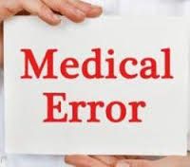
یعنی چه؟Medical Errors
اقداماتی که می بایست انجام شود ولی انجام نگرفته.
اقداماتی که نباید انجام شود ولی انجام شده.

Slide 8
ایمنی بیمار در بیمارستان یعنی
1. کار درست
2. در زمان درست
3. محل مناسب
4. به روش صحیح
5. بیمار درست
تا نتیجه کار درست باشد.

Slide 9
عدم آگاهي از ميزان و حجم واقعي خطاهاي پزشكي در نظام هاي ارائه خدمات سلامت از مهمترين عوامل ايجاد آسيب هاي مخاطره آميز جهت بيمار و مراكز درماني به شمار مي رود.

Slide 10
هرم حوادث
Fatalities
Accidents
Incidents
Close Calls
قله کوه یخ
حوادث منجر به مرگ
شدت
تکرار پذیری
حوادث منجر به بروز آسیب
حوادثی که منجر به آسیب نشده
علیرغم پیش رفتن تا آستانه وقوع، حادثه اتفاق نیفتاده است

Slide 11
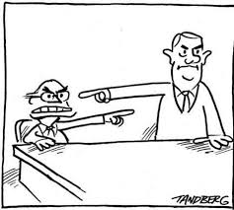
تعریف خطا های پزشکی
قصور خدمت یا ارتکاب عمل اشتباه در برنامه ریزی یا اجرا که به طور بالفعل یا بالقوه باعث یک نتیجه ناخواسته می شود.
▪ اين تعریف به طور مشخص حیطه های کليدی علل خطا ،قصور یا ارتکاب، برنامه ریزی و اجرا را در بر می گیرد.
▪ خطای پزشکی ) Medical Error )
▪ هر نوع خطایی که در فرایند ارائه مراقبت سلامت رخ دهد، چه باعث صدمه و آسیب به بیمار گردد و چه هیچ آسیبی در پی نداشته باشد.

Slide 12
شراط تهدید کننده ایمنی بیمار در حین بازدید ایمنی از زبان کار کنان

Slide 13
شرایط تهدید کننده ایمنی بیمار
تقویم بازدید های مدیریتی به بخشها / واحدها اعلام رسمی می شود .
بازدید های مدیریتی ایمنی بیمار در فواصل زمانی قید شده در تقویم انجام می شود.
شرایط تهدید کننده ایمنی بیمار از زبان کارکنان در حین بازدید شناسایی می شود.
بازخوردهای فردی به افراد گزارش کننده شرایط تهدید کننده ایمنی از طریق ایمیل یا نامه اداری و ... ارائه می شود.
کارکنان در خصوص لزوم بازدیدهای مدیریتی با موضوع ارتقاء فرهنگ ایمنی آگاهی دارند.
جلسه جمع بندی بازدید با حضور تیم بازدید کننده در بخش / واحد مورد بازدید برگزار می گردد.

Slide 14
مراحل انجام يك پروژه ي تحليل ريشه اي خطا R.C.A

Slide 15
9 مرحله براي انجام تحليل ريشه اي خطا
شناسايي علت ريشه اي مرتبط با عوامل
شناسايي فعاليت هاي اصلاحي
اندازه گيري برآيندها
انتشار نتايج تحليل ريشه اي خطا
شناسايي حادثه ي ناخواسته
سازماندهي تيم
توسعه ي يك دياگرام اوليه
توسعه ي نقشه ي داستاني حادثه
توسعه ي يك دياگرام علت و اثر

Slide 16
مرحله ي اول: شناسايي حادثه ي ناخواسته
الف) گزارش صادقانه و باز حادثه ي ناخواسته
ب) مرور مستندات باليني: چه حادثه اي اتفاق افتاده است؟ چه زماني؟ چه كسي درگير بوده است؟ چگونه و چرا اتفاق افتاده است؟
ج) انجام تحقيقات متناسب براي كشف علل ريشه اي(انجام مصاحبه، مشاهده و بررسي مستندات)

Slide 17
یک نمونه خطا
خانمی باردار با هموگلوبین 7 در ساعت 17 به اورژانس بیمارستانی مراجعه می کند. پس از انجام ویزیت متخصص زنان در ساعت 17/30 دقیقه درخواست آزمایش CBC ارسال می گردد. جواب آزمایش 7 است که جزو مقادیر بحرانی است اما به بخش اطلاع داده نمی شود ولی در سیستم HIS در ساعت 19 ثبت می شود. پزشک جواب را در ساعت 20 مشاهده می کند. درخواست دو واحد پک سل می شود. درخواست پرستار در ساعت 21 ارسال می گردد. پک سل در ساعت 22 تزریق می شود. تزریق بر اساس گزارش پرستار و برگه ی تزریق خون تا ساعت 24 ادامه یافته است. بیمار در ساعت 2 صبح به دلیل درد شدید، خونریزی و کاهش سطح هوشیاری به اتاق عمل فرستاده می شود.

Slide 18
مرحله ي سوم: توسعه ي يك دياگرام اوليه
هدف اين مرحله استفاده از يك فلوچارت براي توصيف فرآيندهايي است كه به وقوع حادثه منجر شده است.
سازماندهي اطلاعات براي دستيابي به فهم يكساني از مشكل نيز در اين مرحله انجام مي شود.
اين مرحله نيازمند پرسيدن سوال هاي آغازكننده و باز كننده مصاحبه مي باشد. اين سوالها لازم است در خصوص ارتباط ها، آموزش، مهندسي، تجهيزات، قوانين، سياست ها، روش هاي اجرايي و موانع باشد.
براي پاسخ دادن به اين سوالها لازم است با هر فردي كه در ايجاد و پيشرفت حادثه حضور داشته بر اساس توالي موجود مصاحبه شود. اين افراد مي تواند شامل پزشك، رزيدنت، پرستار، مهندسين تجهيزات پزشكي و كمك بهياران باشد.
هدف نهايي سوالها شناخت اين مسئله است كه واقعا چه اتفاقي افتاده و جزييات براي ايجاد يك نقشه ي داستاني حادثه مهيا شود.

Slide 19
مرحله ي چهارم: توسعه ي نقشه ي داستاني حادثه
نقشه ي داستاني حادثه با استفاده از اطلاعات جمع آوري شده از مصاحبه ها شكل مي گيرد.
در اين نقشه به حادثه ي ناخواسته و زمان آن، حوادث اوليه ي منجر شونده به حادثه ي ناخواسته، حوادث خاص كه به حادثه ي ناخواسته منجر شده اند و هر حادثه ي اضافي كه در بروز حادثه ي ناخواسته دخالت داشته اند توجه مي شود.
در نهايت حادثه ي ناخواسته كشف شده و پيگيري بعد از حادثه ي ناخواسته نيز ثبت مي گردد

Slide 21
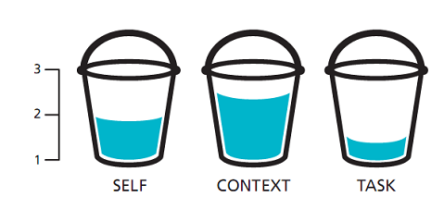
الف: مدل سطل هاي جيمز ريزون
اين مدل علل وقوع خطا را در سه حوزه ي فرد، زمينه و وظيفه قرار مي دهد

Slide 23
ب) طبقه بندي حالت هاي نقص فردي و سيستمي
اين طبقه بندي بخشي از تحليل ريشه اي به روش ارتقاي عملكرد مراقبين بهداشتي است. اين طبقه بندي شامل حالت هاي مختلفي از نقايص فردي و سيستمي است.
با اين وجود اعتقاد بر اين است كه نقايص سيستمي زمينه ساز بروز نقايص فردي و در نهايت وقوع يك حادثه مي شود

Slide 26
طبقه بندي حالت هاي نقص سيستمي
بيماري در انتهاي یک جراحي پيوند سه ساعته و پس از انتقال بر روي برانكارد براي رفتن به ريكاوري خروجي دچار ارست قلبي مي شود. عمليات CPR آغاز و موفقيت آميز ثبت مي شود. بيمار پس از آن دچار چندين نوبت تشنج و كاهش سطح هوشياري در بخش منتقل مي شود. بررسی های دقیق تر مشخص می کند که بیمار دچار آنسفالوپاتی ناشی از هیپوکسی شده است. در حال حاضر بيمار داراي زندگي نباتي است.

Slide 27
مرحله ي هفتم: شناسايي فعاليت هاي اصلاحي
در اين مرحله موانع و راهكارهاي كاهش خطر براي جلوگيري از وقوع مجدد علل ريشه اي شناسايي شده و فعاليت هاي متعددي ممكن است مورد نياز باشد. در نهايت فعاليت هاي اصلاحي به مديران ارشد و رهبران سازمان ارايه شده و به صورت آزمايشي اجرا مي گردد. در اين مرحله وظيفه ي تيم تحليل ريشه اي آن است كه افراد مسئول و مناسب براي اجراي راهكارها را يافته و مطمئن شود كه تغييرات مورد نظر اعمال شده اند.

Slide 29
مرحله ي نهم: انتشار نتايج تحليل ريشه اي خطا
نتايج حاصل از تحليل ريشه اي بايد با تمام كاركنان درگير حادثه و حتي جمعيت بيشتري به اشتراك گذاشته شود تا منجر به ارتقاي كيفيت شود.

Slide 30
عوامل تهدید کننده در بروز خطاهای پزشکی
 | بکار گیری پرسنل کم تجربه | منابع انسانی
 | عدم مهارت کافی
 | عدم تکرار آموزش دوره ای کارکنان
 | عدم بکار گیری پرسنل متبحر در بخش های ویژه واورژانس
 | عدم آشنایی کارکنان با دستورالعمل های وزارتخانه
 | کمبود پرسنل در یک شیفت کاری

Slide 31
عوامل تهدید کننده در بروز خطاهای پزشکی
استفاده مجدد از وسایل یکبار مصرف | تجهیزات
عدم آشنایی پرسنل در کاربرد تجهیزات تخصصی
کمبود تجهیزات
عدم کالیبراسیون دوره ای تجهیزات
عدم چک و اطمینان از صحت عملکرد تجهیزات قبل از استفاده
عدم آشنایی با نگهداری و ضدعفونی تجهیزات

Slide 32
عوامل تهدید کننده در بروز خطاهای پزشکی
 | عدم رعایت دستورالعمل های وزارتخانه توسط کارکنان | فرایندی
 | حجم کار زیاد در یک شیفت کاری
 | عملکرد اشتباه کارکنان به دلیل بی دقتی
 | عدم دسترسی آسان کارکنان به دستورالعمل ها ی وزارتخانه
 | تعریف شیفت های بیش تر از استاندارد

Slide 33
شاخص های ایمنی
درمرداد سال 95 مطابق ابلاغ وزارت بهداشت لیست وقایع ناخواسته تهدیدکننده حیات در درمان بیماران به ترتیب
زیر ابلاغ گردید:
.0 سقوط بیمار منجر به آسیب پایدار یا مرگ
.8 انجام عمل جراحی بر روی عضو یا بیمار اشتباه
.3 مرگ و یا عارضه نوزاد یا مادر بر اثر زایمان
.4 ناسازگاری های عمده خونی ناشی از انتقال خون که موجب مرگ و یا عارضه حاد گردد.
.5 جاماندن جسم خارجی در بدن بیمار پس از عمل جراحی
.6 تزریق یا مصرف خوراکی اشتباه داروهای پر خطر ) با هشدار بالا ( که منجر به مرگ یا عارضه پایدار
بیمار گردد.
.9 عوارض بیهوشی یا جراحی منجر به مرگ یا عارضه پایدار

Slide 34
مدیریت شرایط تهدید کننده ایمنی بیمار
.7 خونریزی یا هماتوم شدید بعد از جراحی منجر به عارضه پایدار یا مرگ
.01 آمبولی ریوی پس از اعمال جراحی
.00 شوك آنافیلاکسی ناشی از تزریق یا مصرف خوراکی دارو که منجر به مرگ یا عارضه پایدار گردد.
.08 عفونت بیمارستانی شدید که منجر به مرگ یا عارضه پایدار گردد.
.03 تکرار مرگ یا عوارض شدید ناشی از یک نوع درمان دارویی یا جراحی در بازه زمانی کوتاه
.04 سایر خطاهای درمانی یا وقایع ناخواسته ی ایمنی بیمار که منجر به مرگ یا عارضه پایدار گردد.
ایجاد زخم فشاری درجه 3 و یا 4 و یا زخم های فشاری تونلی در بیمار بستری

Slide 35
FMEA
تجزیه و تحلیل حالات خطا و اثرات آن
Failure Mode and Effects Analysis

Slide 36
FMEA چیست؟
ابزار ارزیابی خطر برای شناسایی سیستماتیک حالات خطا در فرایند و یا سیستم می باشد.
حالات خطا (Failure Mode): شکست، خطر بالقوه در فرایند یا سیستم
اثرات (Effects): تاثیراتی است که رویداد حالات خطا به دنبال خواهد داشت.

Slide 37
هدف FMEA :
ابزاری را در اختیار ما قرار می دهد که با استفاده از ان می توانیم:
به صورت فعالانه آسیب پذیری در فرایند یا سیستم را شناسایی کنیم
فعالیتهای مناسبی را برای پیشگیری از روی داد خطر انجام دهیم.
قابلیت اعتماد و اطمینان سیستم را بیشتر می کند.

Slide 38
مراحل اجرایی FMEA
انتخاب موضوع
تشکیل تیم
تعریف و شفاف سازی فرایند
آنالیز خطاها و تاثیرات
اقدامات اصلاحی و سنجش اثربخشی

Slide 39
تشکیل تیم
تیم متشکل از تخصص های مختلف
صاحبان فرایند
افراد متخصص ( برای مشاوره)
افراد کلیدی
پیشنهاد 7-5 نفر

Slide 40
تعریف و شفاف سازی فرایند
نمودار جریان فرایند را رسم کنید (نمودارقالبی یا فلوچارت)
مراحل اجرایی اصلی فرایند را شماره گذاری کنید
اگر فرایند بسیار پیچیده هست، بخشی از آن را انتخاب کنید.

Slide 41
نمودار قالبی جریان کار

Slide 42
آنالیز خطاها و تاثیرات
شناسایی حالات بالقوه خطا در هرمرحله از فرایند
شناسایی تاثیرات حالات خطا
شناسایی علل بروزحالات خطا

Slide 43
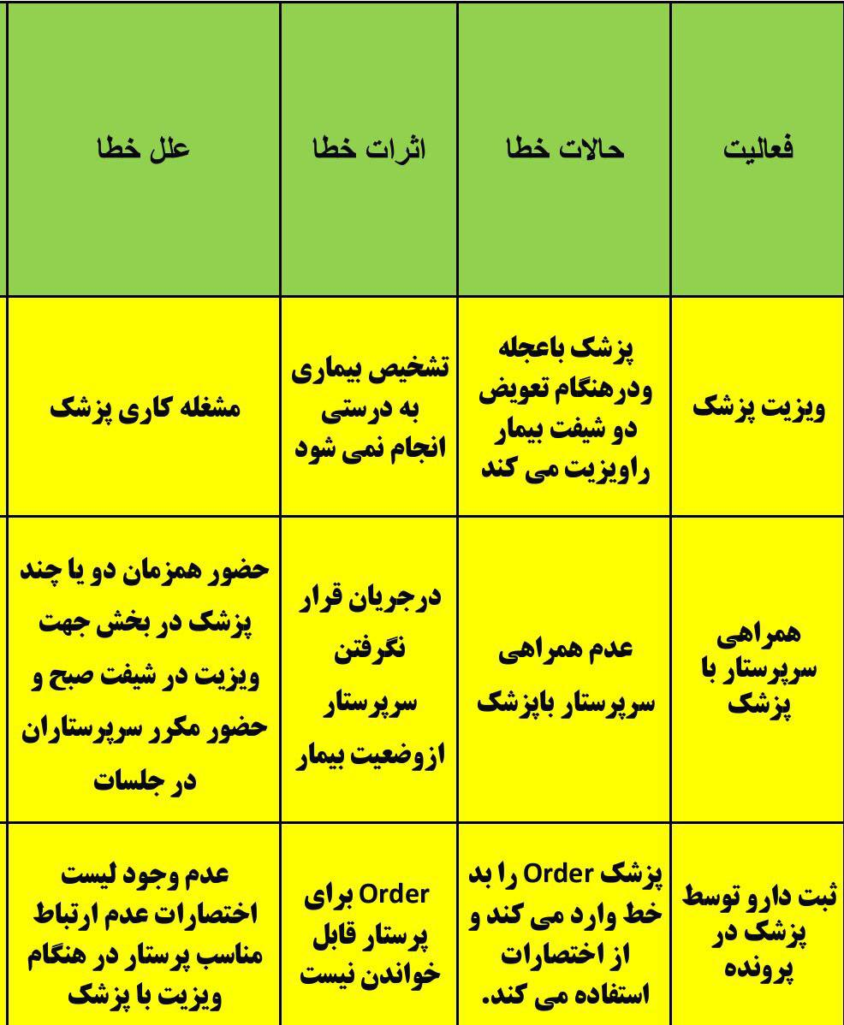

Slide 44
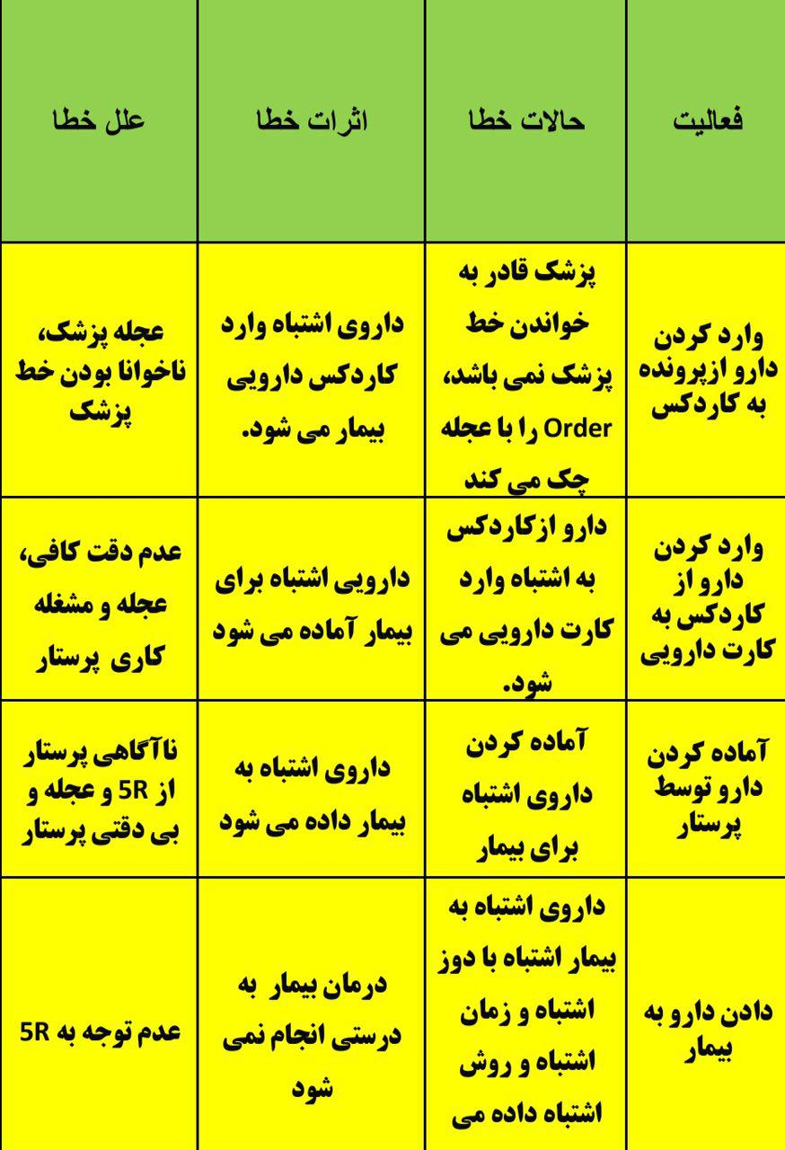
پرستار
پرستار

Slide 45
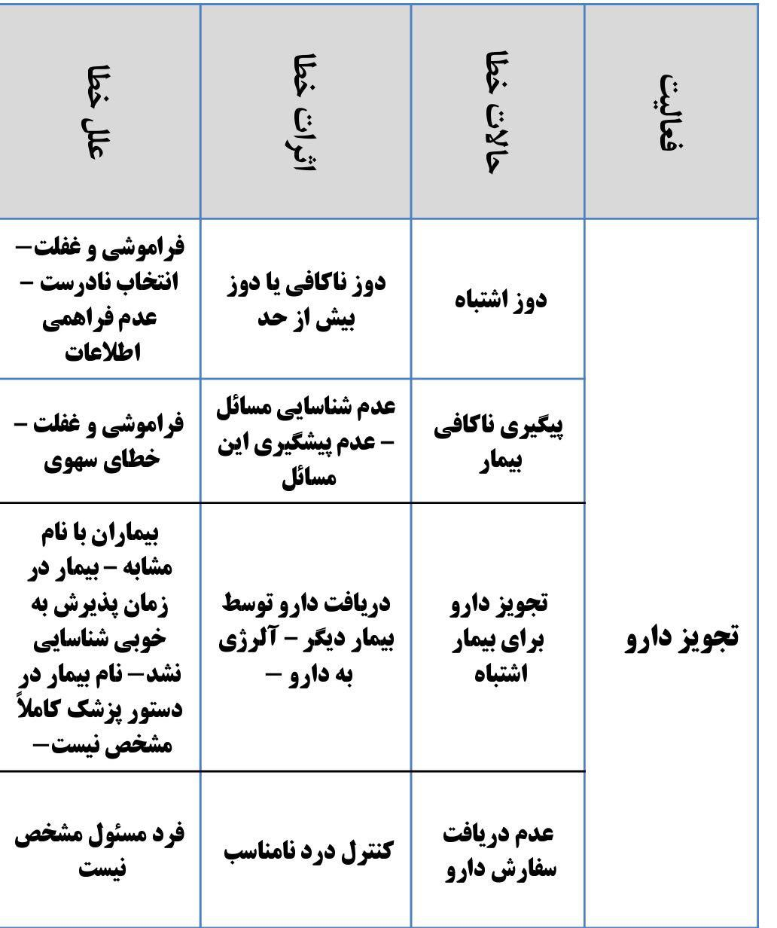

Slide 46
تعیین اولویت خطر
شدت خطر Severity
اهمیت تاثیر خطا بر مشتریان
احتمال رویداد Occurrence
احتمال رخ داد حالت خطا و بروز تاثیرات آن
قابلیت شناسایی Detectability

Slide 47
ارزیابی ریسک
پس از شناسایی ریسک، می توانیم ارزیابی کنیم :
شدت احتمال
قطعی
محتمل ممکن
غیر محتمل بعید
فاجعه آمیز بالا متوسط کم ناچیز

Slide 50
Risk Priority Number (RPN)
حاصلضرب شدت و احتمال
Severity
X
Occurrence
=
RPN
عدد اولویت ریسک

Slide 51
گام های فرایند مورد مطالعه | حالات باالقوه خطا | اثرات بروزخطا | علل بروزخطا | ضریب وقوع خطا | ضریب شدت خطا | RPN | اقدامات پیشگیرانه و اصلاحی
Steps | Failure Modes | Effects | Causes | Occurrence | Severity | Risk Priority Number Occ*Sev)) | Action
 |  |  |  | امتیاز 1- 5 | امتیاز 1- 5

Slide 52
 | پیامد
احتمال |  | فاجعه آمیز 5 | خیلی زیاد 4 | متوسط 3 | کم 2 | ناچیز 1
 | قطعی 5 | 25 | 20 | 15 | 10 | 5
 | محتمل 4 | 20 | 16 | 12 | 8 | 4
 | ممکن 3 | 15 | 12 | 9 | 6 | 3
 | غیرمحتمل 2 | 10 | 8 | 6 | 4 | 2
 | بعید 1 | 5 | 4 | 3 | 2 | 1

Slide 53
سطح ناچیز: فرایند مورد نظر تحت کنترل است و هیچ عملی برای کنترل ریسک ها مورد نیاز نیست.
سطح متوسط: به کارگیری تدابیر حفاظتی را از نظر اقتصادی (به منظور کاهش سطح ریسک) بررسی کنید. اگر به کارگیری آن ها فعلاً مقدور نیست، ریسک را تحت کنترل داشته باشید.
سطح ریسک بالا: به کارگیری اقدامات پیشگیرانه و تدابیر حفاظتی الزامی است. ریسک ها باید به شدت در حین ارائه خدمت تحت کنترل قرار گیرند.
سطح ریسک خیلی بالا: فعالیت باید تا زمانی که ریسک کاهش یابد، شروع نشود و اگر کاهش ریسک امکان پذیر نیست، فعالیت به کلی انجام نگردد

Slide 54
کارتیمی (3)
محاسبه سطح خطرات براساس کاربرگ FMEA
اولویت بندی خطرات

Slide 55
اقدامات اصلاحی
درخصوص حذف، کنترل و یا پذیرش خطا تصمیم بگیرید
برای هرکدام از خطاها، که قصد حذف یا کنترل ان را دارید، براساس علل انها، برنامه اصلاحی تدوین کنید
برای هر اقدام اصلاحی مسئول پیگیری و انجام مشخص کنید
موافقت مدیریت ارشد را در مورد برنامه های پیشنهادی جلب کنید.

Slide 56
اقدامات اصلاحی
درخصوص حذف، کنترل و یا پذیرش خطا تصمیم بگیرید
برای هرکدام از خطاها، که قصد حذف یا کنترل ان را دارید، براساس علل انها، برنامه اصلاحی تدوین کنید
برای هر اقدام اصلاحی مسئول پیگیری و انجام مشخص کنید
موافقت مدیریت ارشد را در مورد برنامه های پیشنهادی جلب کنید.

Slide 57
برخی اشتباهات در استفاده از FMEA
یک نفر FMEA را انجام میدهد!!!!
متخصص (به عنوان مشاور) یا مشارکت داده نمیشود یا تمام تیم تابع وی می شوند!
اعضای تیم FMEA به خوبی در مورد آن آموزش ندیده باشند.
برای تمام حالات خطا یک تاثیر مشترک نوشته می شود ( مثلا نارضایتی مشتریان)

Slide 58
Continue…
قطع فعالیتهای تیم پس از محاسبه عدد RPN خطاها
عدم محاسبه دوباره عدد RPNپس از انجام مداخلات برنامه ریزی شده

Slide 59
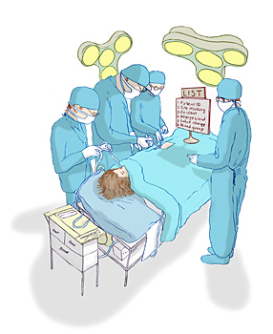
مثال برای برخی خطاها :
جراحی:
جراحی روی عضو اشتباه
جراحی روی بیمار اشتباه
جراحی اشتباه روی بیمار
باقی گذاشتن جسم خارجی در بدن پس از جراحی
مرگ های غیر منتظره پس از جراحی

Slide 60
وسایل و تجهیزات:
مرگ یا ناتوانی جدی ناشی از داروها یا تجهیزات آلوده و یا مواد بیولوژیک
مرگ یا ناتوانی جدی ناشی از استفاده و عملکرد یک دستگاه (کاتتر، درن، لوله ها، پمپ انفوزیون و ونتیلاتور)
مرگ یا ناتوانی جدی ناشی از آمبولی هوا به علت وسایل

Slide 61
ارائه خدمات و مراقبت ها
تحویل نوزاد یا کودک به فرد اشتباه
مرگ یا ناتوانی جدی ناشی از فرار بیمار
خودکشی یا تلاش برای خودکشی در زمان بستری
مرگ یا ناتوانی جدی ناشی از خطاهای داروئی (داروی اشتباه، دز اشتباه، بیمار اشتباه، زمان ارائه دارو اشتباه، آماده سازی اشتباه دارو)
مرگ یا ناتوانی جدی ناشی از واکنش خونی در اثر تزریق خون و بررسی ناقص ABO)) و ناسازگاری خون

Slide 62
ادامه
مرگ یا ناتوانی جدی ناشی از بارداری و زایمان طبق دستورالعمل های وزارتخانه
مرگ یا ناتوانی جدی ناشی از هیپوگلایسمی که در زمان مراقبت در بیمارستان اتفاق بیافتد
مرگ یا ناتوانی جدی ناشی از کرن ایکتروس در نوزدان
زخم فشاری که در طی بستری ایجاد یا پیشرفت نماید ( توجه !!! ارزیابی اولیه)

Slide 63
وقایع جنائی
هر مورد ارائه مراقبت توسط افراد با جعل هویت یا مدرک
ربوده شدن بیمار
آسیب به بیمار ناشی از ضرب و جرح

Slide 64
شرایط تهدید کننده ایمنی بیمار
شناسایی صحیح بیمار
قبل از انجام هر گونه پروسیجر درمانی، تشخیصی و آزمایشگاهی ، تجویز دارو و یا انتقال خون و فراورده های خونی ، کلیه بیماران و به ویژه گروههای در معرض خطر من جمله نوزادان ، بیماران دچار اختلالات هوشیاری و یا سالمندان حداقل با دو شناسه شامل نام و نام خانوادگی و تاریخ تولد شناسایی و احراز هویت می شوند(هیچگاه شماره اطاق و تخت بیمار یکی از این شناسه ها نمی باشد)

Slide 65
شناسایی صحیح بیمار
الزامیست باندهای شناسایی بیماران توسط بخش پذیرش تهیه و قبل از ورود بیمار به بخش و در هنگام پذیرش بیمار در اختیار آنان قرار گیرد .
3) صحت اطلاعات مندرج در روي باند شناسايي بيماردر هنگام پذيرش با بيمار و يا در صورت ضرورت يكي از بستگان درجه يك وي كنترل مي شود .
4) ضروريست بيمار دريافت باند شناسايي را در پرونده بصورت كتبي و امضاء تأييد نمايد.
5) الزامیست مشخصات بیمار با رنگ مشکی یا آبی بر روی زمینه باند شناسایی به رنگ سفید درج یا پرینت شود . در صورتی که بیمار مبتلا به آلرژی شناخته شده و یا در معرض هر گونه خطر شناخته شده برای مثال "مستعد به افتادن" باشد ، مشخصات شناسایی بیمار با رنگ مشکی در پس زمینه سفید نوشته شده و بر روی باند زرد چسبانیده می شود

Slide 66
شناسایی صحیح بیمار
باندهای شناسایی به نحوی بسته شوند که سبب فشردگی پوست نشوند .
9) نوشته های بر روی باند های شناسایی بایستی برای مدت طولانی دوام داشته باشد .
10) بمنظور پیشگیری از خطا ، مشخصات بیماران بایستی به صورت خوانا و واضح به یک روش یکسان در کل بیمارستان بر روی باند های شناسایی نوشته شوند .
11) محل مناسب باند شناسایی بیماران بر روی بازوی دست غالب بیماران می باشد ، بدین دلیل که کمتر احتمال باز نمودن آن از بازوی بیمار بمنظور انجام اقدامات درمانی است .

Slide 67
شناسایی صحیح بیمار
در صورت مشابهت نام و نام خانوادگی دو بیمار بستری ، ضروریست نام پدر بیماران نیز قید گردد
13) تأكيد مي شود هيچگاه از شماره اتاق وتخت , بيمار بعنوان شناسه وي استفاده نشود .
14) در صورتی که هر یک از اعضای تیم درمانی بمنظور ارائه یک خدمت درمانی ، تشخیصی و یا مراقبتی باند شناسایی را از بازوی یک بیمار باز نمود ، ضروریست سریعاً پس از اتمام فرآیند درمانی رأساً نسبت به بستن باند شناسایی بر بازوی بیماراقدام نماید .
15) هر بیمارستان بایستی دارای فرآیند هایی بمنظور کسب اطمینان از وجود باند شناسایی با مندرجات صحیح بر روی بازوی بیمار باشد .
16) تأکید می شود در صورتی که هر یک از کارکنان تیم درمانی با بیماری که فاقد باند شناسایی است ، مواجه گردند وظیفه آنان ایجاب می نماید که نسبت به تهیه باند شناسایی و بستن آن بر بازوی بیمار اقدام نمایند .

Slide 68
شناسایی صحیح نوزاد
در اسرع وقت بعد از تولد نوزاد وقبل از ترك بلوك زايمان براي نوزاد دو باند شناسایی تهيه كرده وبعد از چك مجدد با مشخصات نوزاد به هردومچ پاي نوزاد ببنديد .
4) نوشتن موارد ذیل بر روی باند شناسایی نوزاد الزامی است :
• نام ونام خانوادگي مادر -• جنسيت نوزاد-• تاريخ تولد-• زمان تولد-• شماره پرونده مادر
5) در صورتي كه نوزاد دو قلو و يا سه قلواست بر روي باند شناسایی آنها قيد كنيد .
6) باندهای شناسایی نوزادان بايد درطي معاينات روزانه توسط يكي از كاركنان پرستاري بررسي شود . در صورتي كه يكي از باندهاي شناسايي نوزادي مفقود گردد ، براي نوزاد يك باند جديد شناسایی تهيه كرده و به مچ پای او ببنديد .
7) در صورتي كه هر دو باند شناسایی نوزاد مفقود شود ، مسئول بخش را مطلع نموده و كليه باند هاي شناسایی نوزادان بستري در بخش را چك كرده و در صورتي كه مغايرتي در اين زمينه مشاهده نگرديد ، براي نوزاد باند جديد شناسایی تهيه و به مچ پاي او ببنديد.

Slide 69
سقوط
بر اساس طبقه بندی مورس سقوط در بخش بستری به 3 دسته تقسیم می شود
سقوط های تصادفی که ناشی از عوامل خارجی نظیر عوامل محیطی است
سقوط فیزیولوژیک:قابل پیش بینی است که ناشی از عوامل داخلی نظیر گیجی بوده که 10 درصد منتج از حوادث غیر منتظره با منشا داخلی نظیر شروع سنکوپ ویا سکته می باشد.
براساس بررسی های مورس 78%سقوط ناشی از عوامل فیزیولوژیک قابل پیش بینی را می توان شناسایی و به طریق ایمن مدیریت نمود

Slide 70
سقوط بیمار منجر به آسیب پایدار یا مرگ
راهنمای پیشگیری از سقوط
انجام ارزیابی اولیه بیماران و شناسایی بیماران آسیب پذیر براساس معیار مورس اطلاع رسانی به سایر اعضا -کادر درمانی مراقبتی بیمار از طریق ثبت در گزارش پرستاری –
بررسی سالم بودن نرده کنار تخت ، برانکارد و چرخ ها و کمربند ایمنی صندلی چرخدار همچنین کنترل بالا -بودن نرده های کنار تخت به صورت مداوم
حضور کمک بهیار و پرستار درکنار بیمار در زمان جابجایی -
آموزش به بیمارا ن وهمراهان در خصوص رعایت نکات ایمنی -
تهیه امکانات مهار فیزیکی )دستبند ، کمربند ، باند ، ویبریل ..)
وجود هند ریل)دستگیره در راهرو های بخش، سرویس های بهداشتی و... - ()
آموزش وکنترل بیماران مصرف کننده دارو های کاهنده فشار خون و کاهنده هوشیاری یا خواب آور -
آموزش خود مراقبتی به بیمارانی که دچارمشکلات حرکتی بوده ومستعدسقوط هستند.

Slide 71
توسعه ارتباط موثر
سیاستها و روشهایی که به دقت ارتباطات تلفنی و شفاهی توجه شود.
ثبت نتیجه آزمایش یا دستور کامل تلفنی و شفاهی،به وسیله دریافت کننده آن
تایید نتیجه آزمایش یا دستور توسط فرد ارائه کننده گزارش

Slide 72
ارتباط
1- گوش کنید (من اینجا را نفهمیدم )
2-اورا با محیط و حالات ظاهر ببینید
3- ترکیب کنید
4-سوال کنید
5 صحبت کنید
6-همدلی (خود را به جای مشتری بگذارید )
7-درست فکر کنید

Slide 73
تحویل و تحول بیمار
نکاتی برای انجام تحویل بیمار موثر
1 . شامل اطلاعات به روز بیمار
3 . محدود کردن و یا به حداقل رساندن پرش افکار یا منقطع صحبت کردن
4 . استفاده از زبان روشن است.
5 . اجازه وقت برای پرسش و پاسخ

Slide 74
انجام اقدامات در مانی بر روی عضو اشتباه یا بیمار اشتباه
شناسایی دقیق بیمار قبل از هر اقدام تشخیصی درمانی ومراقبتی تطابق مشخصات بیمار با موارد درج شده در پرونده پزشکی بیمار و دستبند شناسایی بیمار قبل از ویزیت ویا انجام مشاوره ویا هر اقدام درمانی دیگر
جداسازی پرونده بیماران دارای نام مشابه

Slide 75
انجام اقدامات در مانی بر روی عضو اشتباه یا بیمار اشتباه
تایید موضع وپروسیجر صحیح از زمان تصمیم به عمل تا پایان عمل جراحی
مطابقت نوع عمل طبق بیان خود بیمار در سه نوبت
بدو ورود به اتاق عمل قبل از بیهوشی ودر نهایت قبل از جراحی
علامت گذاری موضع عمل توسط جراح قبل از عمل وکسب اطمینان از رضایت آگاهانه بیمار

Slide 76
تزریق یا مصرف خوراکی اشتباه داروهای پرخطر (با هشدار بالا)
وجود ليست تاييد شده توسط رياست بيمارستان و كميته دارو درمان در بخش
قرار دادن داروهاي پرخطر در قفسه مستقل
قرار دادن داروهاي پرخطر در باكس هايي با اتيكت قرمز رنگ
محدوديت تجويز داروهاي پرخطر بصورت تلفني و شفاهي
دو مهره كردن ثبت داروهاي پرخطر در گزارش پرستاري
نگهداري دوزها و انواع متفاوت داروهاي پرخطر در باكس هاي جداگانه با شرايط محيطي متناسب با اتيكت قرمز رنگ مانند دوز 5000 و 10000 واحدي هپارين در دماي اتاق و انواع انسولين در يخچال در باكس جداگانه

Slide 77
تزریق یا مصرف خوراکی اشتباه داروهای پرخطر (با هشدار بالا)
نوشتن كلمه واحد در انتهاي ميزان داروي انسولين در گزارش پرستاري و پزشكي
مدت زمان استفاده از انسولين در زمان باز كردن ويال 28 روز است.
بهتر است انسولين داراي برچسب قرمز بروي ويال باشد.
نگهداري مخدر ها در قفسه جداگانه قفل دار با دسترسی کارکنان مسئول و تحويل آن در انتها و ابتداي شيفت كاريقرار دادن ويال كلروپتاسيم در قفسه جداگانه با سبد قرمز يا سفيد داراي اتيكت بزرگ قرمز به همراه نام دارو و نگهداري آن فقط در بخش هاي اتاق عمل و بخش هاي ويژه
اسفاده از قانون 8 rights ( داروی صحیح ، بیمار صحیح ، راه مصرف صحیح ، زمان صحیح، دوز صحیح ، ثبت صحیح ، تجویز صحیح ، پاسخ مناسب به دارو) در زمان دارودهی

Slide 78
ناسازگاری های عمده خونی ناشی از انتثال خون که موجب مرگ یا عارضه حاد گردد

Slide 79
شناسایی صحیح شناسایی صحیح بیمار دریافت کننده خون در تمامی مراحل از زمان نمونه گیری برای ارسال به آزمایشگاه تا زمان تزریق خون ارسال نمونه خون با 5 مشخصه روی لوله آزمایش شامل نام و شماره پرونده - تاریخ وساعت نمونه گیری بخش ارسالی و نام نمونه گیر چک درخواست خون وهمچنین ارزیابی تمامی مراحل آماده سازی و ترانسفوزیون خون وفراورده های تحویل گرفته شده وثبت علایم واکنش خونی توسط دوپرستار اطلاع کامل از علایم ونشانه های فراورده های خونی غیر سالم وعلایم واکنش های خونی آگاهی اجرای دستورالعمل ترانسفیوزن خونی و فراورده های خونی توسط کارکنان بالین تخصصی مراقبت از دریافت کنندگان خون و فراورده های خونی در مقابل عوارض ناخواسته ناشی از انتقال خون وارتقا ایمنی بیماران پر خطر بخش ارسالی

Slide 80
عفونت بیمارستانی شدید که منجر به مرگ یا عارضه پایدار
الزام رعایت بهداشت دست توسط کلیه پرسنل بالینی در بخش ها با نظارت سرپرستار
رعایت دستورالعمل استفاده از وسایل حفاظت فردی به صورت صحیح
استفاده از وسایل یک بار مصرف در تزریقات
کنترل استریلیزاسیون تجهیزات درانجام تکنیکهای تهاجمی
نظارت براجرای گند زذایی صحیح وسایل و سطوح توسط کادر غیر تخصصی
تفکیک و دفع استاندارد پسماندهای عفونی و غیر عفونی
رعایت اصول مراقبت اززخم و انجام پانسمان استاندارددر کلیه بیماران

Slide 81
شوک آنافیلاکسی منجر به مرگ

Slide 82
در بیماران سرپایی قبل از تزریق حساسیت دارویی سوال شود
قبل از تزریق پنی سیلین تست حساسیت صورت گیرد
ارزیابی اولیه تمامی بیماران بستری بر اساس حساسیت دارویی
کنترل مداوم وضعیت بیمار بعد از تجویز دارو وثبت در گزارش پرستاری
در دسترس بودن ترالی احیا

Slide 83
سوختگی ناشی ازهرمنبعی درحین مراقبت (کوتر،وارمر،کیف ابگرم و....)

Slide 84
✓ اطمینان از صحت عملکرد تجهیزات گرمایشی قبل از استفاده ✓ آموزش نیروهای جدیدالورود در خصوص استفاده ازتجهیزات گرمایشی ✓ آموزش کلیه پرسنل درخصوص شناسایی به موقع علائم سوختگی واقدامات لازم جهت کنترل یا کاهش عوارض مربوطه رعایت مسایل ایمنی در حین استفتده از کوتر خشک بودن از پوست بیما ؛عاری از بودن مو؛ رعایت فاصله با منبع گرمایشی

Slide 85
سقوط بیمار منجر به آسیب پایدار
انجام ارزیابی اولیه بیماران وشناسایی بیماران آسیب پذیر بر اساس معیار مورس واطلاع رسانی به سایر کادر درمان – مراقبتی از طریق ثبت در گزارش پرستار

Slide 86
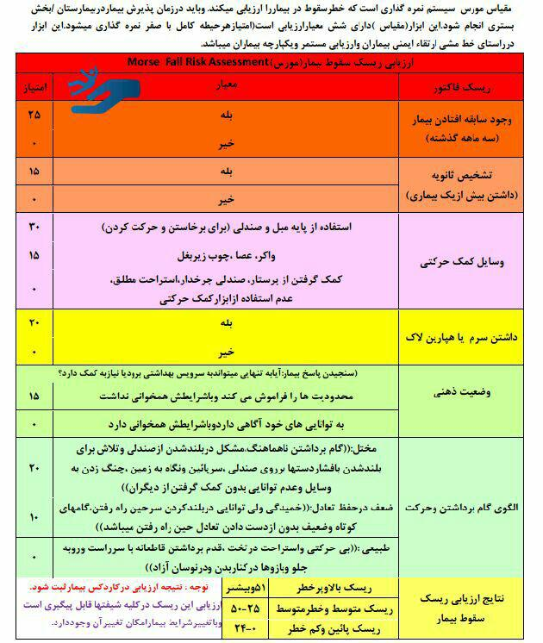
سقوط بیمار منجر به آسیب پایدار یا مرگ سقوط از تخت ، در حین راه رفتن

Slide 87
زخم بستر
ارزیابی اولیه بیماران دراین خصوص واطلاع رسانی به سایراعضای کادردرمانی- مراقبتی بیماراز طریق ثبت در گزارش پرستاری واجرای روش اجرایی پیشگیری از زخم بستر
استفاده ازتشک مواج دربیماران مستعد زخم بستر
اجرای پروتکل تغییرپوزیسشن
آموزش موارد خودمراقبتی به بیمار
آموزش به نیروهای کمک بهیار درخصوص شناسایی علائم اولیه وراهکارهای پیشگیرانه زخم
Notes:
ارزیابی اولیه بیماران دراین خصوص واطلاع رسانی به سایراعضای کادردرمانی- مراقبتی بیماراز طریق ثبت در گزارش پرستاری
استفاده ازتشک مواج دربیماران مستعد زخم بستر
اجرای پروتکل تغییرپوزیسشن
آموزش موارد خودمراقبتی به بیمار
آموزش به نیروهای کمک بهیار درخصوص شناسایی علائم اولیه وراهکارهای پیشگیرانه زخم بستر

Slide 88
ایجاد زخم فشاری درجه 3 یا4 ویا زخم های فشار ی تونلی در بیمار بستری
1- درک حسی | Sensory Perception
2 | رطوبت پوست | Moisture
3 | فعالیت | Activity
4 | تحرک | Mobility
5 | تغذیه | Nutrition
6 | اصطکاک و کشش | Friction & Shear
Notes:
درک حسی
Sensory Perception
2
رطوبت پوست
Moisture
3
فعالیت
Activity
4
تحرک
Mobility
5
تغذیه
Nutrition
6
اصطکاک و کشش
Friction & Shear

Slide 89
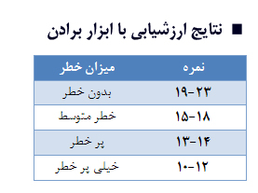

Slide 90
مرگ یا عارضه نوزاد یا مادر براثر زایمان

Slide 91
شناسایی ووتریاژ مادران پر خطر واستفاده از تیم باتجربه وکار آمد در اارائه خدمات
اطلاع کامل ودقیق کادر درمانی بخش های زنان ومامایی از لیست مادران پر خطر وعلایم خطر ونحوه مراقبت
در مواردی که مادر باردار دچار وضعیت حاد شود اطلاع رسانی فوری توسط ماما یا پرستار به پزشک متخصص زنان و سوپر وایزر کشیک
اختصاص فضای جداگانه جهت مادران پر خطر و پره اکلامپسی
رعایت نکات ایمنی در هنگام نقل وانتقال در زمان تعویض ملحفه؛ پوشک یا لباس نوزاد
مرگ ویا عرضه نوزاد یا مادر بر اثر زایمان

Slide 92
شناسایی مادران پرخطر واستفاده ازتیم باتجربه وکارآمد درارائه خدمات مورد شناسایی و اطلاع رسانی به موقع علائم غیر طبیعی اختصاص فضای جداگانه جهت مادران پرخطر و پره اکلامپسی وجود ترالی اورژانس دراتاق بستری مادران اکلامپسی و پره اکلامپسی آموزش نیروهای جهت شناسایی علائم خطر
پیگیری جهت ویزیت بیمار در کوتاه ترین زمان توسط متخصص/ پزشک مقیم/ کنترل مداوم علائم حیاتی وبررسی علائم زودرس خونریزی در بیماران آموزش علائم زودرس خونریزی به کلیه پرسنل بویزه نیروهای جدید کنترل وضعیت

Slide 93
ناسازگاری های عمده خونی ناشی از انتثال خون که موجب مرگ یا عارضه حاد گردد

Slide 94
شناسایی صحیح شناسایی صحیح بیمار دریافت کننده خون در تمامی مراحل از زمان نمونه گیری برای ارسال به آزمایشگاه تا زمان تزریق خون ارسال نمونه خون با 5 مشخصه روی لوله آزمایش شامل نام و شماره پرونده - تاریخ وساعت نمونه گیری بخش ارسالی و نام نمونه گیر چک درخواست خون وهمچنین ارزیابی تمامی مراحل آماده سازی و ترانسفوزیون خون وفراورده های تحویل گرفته شده وثبت علایم واکنش خونی توسط دوپرستار اطلاع کامل از علایم ونشانه های فراورده های خونی غیر سالم وعلایم واکنش های خونی آگاهی اجرای دستورالعمل ترانسفیوزن خونی و فراورده های خونی توسط کارکنان بالین تخصصی مراقبت از دریافت کنندگان خون و فراورده های خونی در مقابل عوارض ناخواسته ناشی از انتقال خون وارتقا ایمنی بیماران پر خطر بخش ارسالی

Slide 95
جاماندن جسم خارجی در بدن بیمار پس از عمل جراحی
آگاهی وبه کارگیری دستورالعملجراحی ایمن چک واماده سازی لوازم مورد نیاز عمل جراحی در حد موردنیاز قبل شروع عمل جراحی شمارش ئصحت وسایل مورد استفاده در عمل جراحی قبل وبعد از عمل توسطپرستار سیر کولر واسکراپ ثبت آمار مربوط به شمارش گاز ها ووسایل در برد اختصاصی هر اتاق رعایت دستورالعمل تحویل بیمار ولوازم در زمانی که عمل در زمان تحویل شیفت ادامه دارد

Slide 96
ارتباط مناسب کادر جراحی با پرستار سیر کولر جهت ثبت دقیق آمار
اطمینان از صحت شمارش وسایل و گازها قبل از سوچور وبستن موضع عمل
درصورت عدم هم خوانی تعداد لوازم یا گاز چراحی اطلاع به جراح وانجام اقدامات لازم

Slide 97
✓ اطمینان از صحت عملکرد تجهیزات گرمایشی قبل از استفاده ✓ آموزش نیروهای جدیدالورود در خصوص استفاده ازتجهیزات گرمایشی ✓ آموزش کلیه پرسنل درخصوص شناسایی به موقع علائم سوختگی واقدامات لازم جهت کنترل یا کاهش عوارض مربوطه رعایت مسایل ایمنی در حین استفتده از کوتر خشک بودن از پوست بیما ؛عاری از بودن مو؛ رعایت فاصله با منبع گرمایشی

Slide 98
خونریزی یا هماتوم شدید بعد از جراحی منجر به مرگ یا عارضه
تهیه پروتکل علمی ومورد تایید اساتید مرتبط در خصوص محدوده های زمانی کنترل موضع عمل در مواردی که احتمال خونریزی یا هماتوم بیشتر است
کنترل دقیق محل پروسیچر با زخم پس از جراحی در هر شیفت توسط پرستار مربوطه ثبت خونریزی از درن
رزرو خون برای اعمال جراحی که ریسک نیاز به خون حواهند داشت

Slide 99
شوک آنافیلاکسی منجر به مرگ

Slide 100
در بیماران سرپایی قبل از تزریق حساسیت دارویی سوال شود
قبل از تزریق پنی سیلین تست حساسیت صورت گیرد
ارزیابی اولیه تمامی بیماران بستری بر اساس حساسیت دارویی
کنترل مداوم وضعیت بیمار بعد از تجویز دارو وثبت در گزارش پرستاری
در دسترس بودن ترالی احیا

Slide 101
بیماران ارائه توضیحات و فرصت کافی جهت اخذ تصمیم گیری و مشارکت آن ها در نحوه تشخیص یا درمان توسط پزشک را تایید می نمایند.
قبل از اقدامات تشیصی درمانی تهاجمی و نیمه تهاجمی و موارد شوک درمانی و پرتو درمانی و پرتو تشخیصی و شیمی درمانی و آنژیوگرافی و بیهوشی و آرام بخشی متوسط و عمیق و استفاده از خون و فراورده های خونی رضایت آگاهانه اخذ می گردد.

Slide 102
تجهیزات ضروری

Slide 103
فهرست تجهیزات پزشکی ضروری مورد نیاز بخش ها / واحدها توسط مسئولان واحدها/ بخش ها تعیین شده است.
فهرست تجهیزات پزشکی ضروری مورد نیاز بخش ها / واحدها توسط مهندسی تجهیزات پزشکی تایید شده است.
بخش های پشتیبان در فهرست تجهیزات ضروری بخش ها / واحدها تعیین شده است. (بغیر از بخش های ویژه و اورژانس)

Slide 104
قبل از انجام هرگونه پروسیجر درمانی و به ویژه گروه های در معرض خطر من جمله نوزادان ، بیماران دچار اختلالات هوشیاری و یا سالمندان شناسایی بیماران حداقل با دو شناسه شامل نام و نام خانوادگی و تاریخ تولد انجام می گردد.

Slide 105
کارکنان از نحوه شناسایی صحیح بیماران و گروه های پرخطر (سالمندان، بیماران کاهش سطح هوشیاری، نوزادان و ...) در زمان ارائه خدمات درمانی ، تشخیصی و مراقبتی آگاهی دارند و سوابق آموزشی موجود می باشد.
حداقل دو شناسه معین بر اساس دستورالعمل ابلاغی جهت شناسایی صحیح بیماران تعیین شده است.
شناسایی صحیح بیماران در زمان ارائه خدمات درمانی ، تشخیصی و مراقبتی توسط کارکنان بالینی با استفاده از دستبند شناسایی انجام می گردد و از شماره تخت یا اتاق استفاده نمی شود.

Slide 106
در تابلو بالای سر بیماران فقط نام پزشک و پرستار ثبت شده است.
در صورتی که بیمار دارای اسامی مشابه باشد از شناسه نام پدر و اتیکت "هشدار بیمار دارای اسامی مشابه" استفاده می شود.
تابلو مشخصات بیماران در استیشن پرستاری و در راهرو وجود ندارد.

Slide 107
بیمارستان به منظور اعلام اضطراری نتایج حیاتی آزمایش ها ، کانال های ارتباطی همواره آزاد پیش بینی کرده است .

Slide 108
لیست مقادیر بحرانی پاراکلینیک ( آزمایشگاه، رادیولوژی ، سونوگرافی و... ) با مشارکت پزشکان متخصص تدوین و در اختیار بخش ها قرارداده شده است.
کلیه کارکنان از اعلام اضطراری مقادیر بحرانی و نحوه اطلاع رسانی و قوانین مربوطه آگاهی داشته و سوابق آموزشی موجود می باشد.
انطباق عملکرد کارکنان با استاندارد مربوطه بصورت مستمر پایش و اندازگیری می شود.
دفاتر ثبت نتایج بحرانی در کلیه بخش ها و آزمایشگاه موجود و مستندات منطبق می باشد.
کانال ارتباطی آزاد جهت اطلاع رسانی مقادیر بحرانی پیش بینی شده است.

Slide 109
دستورالعمل ابلاغی جراحی ایمن برای اعمال جراحی در اتاق عمل پیاده سازی می گردد.

Slide 110
کلیه کارکنان جراحی و بیهوشی از دستورالعمل جراحی ایمن آگاهی و سوابق آموزشی موجود می باشد.
عملکرد کارکنان جراحی و بیهوشی منطبق با دستورالعمل جراحی ایمن می باشد.
انطباق عملکرد کارکنان با استاندارد مربوطه بصورت مستمر پایش و اندازگیری می شود.

Slide 111
بیمارستان تمیزی ، ضدعفونی و استریلیزاسیون مناسب کلیه تجهیزات را با تاکید خاص بر واحدها پرخطر تضمین می نماید .

Slide 112
گواهی استقرار نظام مراقبت از خون از سازمان انتقال خون موجود و دارای اعتبار می باشد.
بیمارستان از فرم های استاندارد درخواست خون و فراورده های خونی ، نظارت بر تزریق خون و فراورده های خونی ، پلاکت فرزیس و فرم نظارت بر تزریق پلاکت فرزیس و درخواست خون و فراورده های خونی در موارد اورژانس استفاده می نماید.
فرم های استاندارد درخواست خون و فراورده های خونی ، نظارت بر تزریق خون و فراورده های خونی ، پلاکت فرزیس و فرم نظارت بر تزریق پلاکت فرزیس و درخواست خون و فراورده های خونی در موارد اورژانس بصورت کامل تکمیل می گردد.
پزشکان ، پرستاران و پرسنل بانک خون گواهی مربوط به گذراندن دوره آموزشی هموویژلانس مورد تایید سازمان انتقال خون را دارند.

Slide 113
اخذ رضایت آگاهانه قبل از تزریق خون و فراورده های خونی انجام می گردد.
روش اجرایی مدیریت عوارض ناخواسته احتمالی به دنبال تزریق خون تدوین و به کلیه بخش ها ابلاغ شده است.
فرم گزارش عوارض ناخواسته احتمالی تزریق خون برای تمامی عوارض ناخواسته بطور کامل تکمیل می گردد و حداکثر ظرف مدت 2 روز به دفتر هموویژیلانس سازمان انتقال خون ارسال می گردد.
گزارش هرگونه عارضه خونی در کمیته انتقال خون بررسی و به منظور جلوگیری از وقوع مجدد اقدام اصلاحی یا برنامه بهبود کیفیت تدوین می گردد.
پی گیری و پایش اقدام اصلاحی / برنامه بهبود کیفیت تدوین شده در کمیته انتقال خون انجام می گردد.
کالیبراسیون یخچال بانک خون انجام شده است.

Slide 114
استانداردهای" داروهای پر خطر " و "الکترولیت ها با غلظت بالا.

Slide 115
وجود ليست تاييد شده توسط رياست بيمارستان و كميته دارو درمان در بخش
قرار دادن داروهاي پرخطر در قفسه مستقل
قرار دادن داروهاي پرخطر در باكس هايي با اتيكت قرمز رنگ
محدوديت تجويز داروهاي پرخطر بصورت تلفني و شفاهي
دو مهره كردن ثبت داروهاي پرخطر در گزارش پرستاري
نگهداري دوزها و انواع متفاوت داروهاي پرخطر در باكس هاي جداگانه با شرايط محيطي متناسب با اتيكت قرمز رنگ مانند دوز 5000 و 10000 واحدي هپارين در دماي اتاق و انواع انسولين در يخچال در باكس جداگانه

Slide 116
نوشتن كلمه واحد در انتهاي ميزان داروي انسولين در گزارش پرستاري و پزشكي
مدت زمان استفاده از انسولين در زمان باز كردن ويال 28 روز است.
بهتر است انسولين داراي برچسب قرمز بروي ويال باشد.
نگهداري مخدر ها در قفسه جداگانه قفل دار با دسترسی کارکنان مسئول و تحويل آن در انتها و ابتداي شيفت كاريقرار دادن ويال كلروپتاسيم در قفسه جداگانه با سبد قرمز يا سفيد داراي اتيكت بزرگ قرمز به همراه نام دارو و نگهداري آن فقط در بخش هاي اتاق عمل و بخش هاي ويژه
اسفاده از قانون 8 rights ( داروی صحیح ، بیمار صحیح ، راه مصرف صحیح ، زمان صحیح، دوز صحیح ، ثبت صحیح ، تجویز صحیح ، پاسخ مناسب به دارو) در زمان دارودهی

Slide 117
اطلاع از 9 راه حل ایمنی شامل:
توجه به داروهای با نام و تلفظ مشابه جهت جلوگیری از خطای دارویی
شناسایی بیمار
ارتباط موثر در زمان تحویل بیمار
انجام پروسیجر صحیح در محل صحیح بدن بیمار
کنترل غلظت محلول های الکترولیت
اطمینان از صحت دارو درمانی در مراحل انتقالی ارائه خدمات
اجتناب از اتصالات نادرست سوند و لوله ها
استفاده از وسایل یکبار مصرف در تزریقات
بهداشت دست

Slide 118
استانداردهای داروهای مشابه

Slide 119
وجود ليست به روز و تاييد شده توسط رياست بيمارستان و كميته دارو درمان در بخش
تکمیل فرم عوارض ناخواسته دارو (ADR) موجود در بخش در صورت مشاهده عوارض دارویی
اسفاده از قانون 8 rights ( داروی صحیح ، بیمار صحیح ، راه مصرف صحیح ، زمان صحیح، دوز صحیح ، بت صحیح ، تجویز صحیح ، پاسخ مناسب به دارو) در زمان دارودهی

Slide 120
قرار دادن داروهاي مشابه در باكس هايي با اتيكت زرد رنگ
در صورتی که داروی مشابه ، داروی پرخطر نیز بود برچسب قرمز بروی باکس دارویی الویت دارد.
محدوديت تجويز داروهاي مشابه بصورت تلفني و شفاهي خصوصا داروهای دارای صدای آوا و تلفظ مشابه و در مواد ضروری استفاده از تکنیک بازخوانی مجدد برای تایید مجدد داوی تجویز شده
عدم استفاده از اختصارات دارویی در ثبت داروهای مشابه توسط پزشک و پرستار
استفاده از حروف بزرگ در نوشتن نام داروهای مشابه TALL MAN LETTERING)) در نسخه های پزشک

Slide 121
دستورالعمل های مرتبط با ایمنی بیمار

Slide 122
داروهای حیات بخش و ضروری (اردیبهشت 95)
بازدید های مدیریتی ایمنی بیمار (patient Safety Executive Walk-Rounds) (1389)
راهنمای داروهای با هشدار بالا ( (دی ماه 1394)
الزامات اخذ رضایت آگاهانه و تشخیص درمانی پروسیجرهای تهاجمی (اردیبهشت 1395)
راهنمای داروهای با اسامی مشابه ( دی ماه 94)
راهنمای پیشگیری از زخم فشاری (مرداد ماه 1394)
دستورالعمل استریلیزاسیون فوری (مرداد ماه 1393)

Slide 123
راهنمای بهداشت دست در مراقبت از بیماران ( مرداد ماه 1395)
راهنمای برقراری ارتباط صحیح کارکنان خدمات سلامت در حین تحویل بیمار ( مرداد ماه 1393)
راهنمای جراحی ایمن ( مرداد ماه 1393)
راهنمای پیشگیری از اتصالات نادرست کاتترها و لوله ها ( مرداد ماه 1393)
راهنمای پیشگیری از سقوط بیمار ( مرداد ماه 1393)
راهنمای شناسایی صحیح بیماران ( مرداد ماه 1392)
راهنمای تضمین صحت دارویی در فرایند انتقال خدمات ( مرداد ماه 1393)

Slide 124
شاخص های ایمنی منتخب
میزان سقوط بیمار
درصد عوارض انتقال خون و فراورده های خونی
بروز زخم بستر
درصد تروما به نوزاد در زایمان طبیعی
درصد تروما به نوزاد در سزارین
شاخص کلی تروما به نوزاد
خدا قوت و با آرزوی موفقیت

